Slide 1
РО 4.2. Разрабатывать серверные приложения и REST API с использованием Express.js
Middleware в Express.js
Промежуточная обработка HTTP-запросов
РО 4.2 • Express.js • Middleware
01

Slide 2
Результаты занятия
✓
Объяснять роль middleware в цикле request-response
✓
Понимать влияние порядка подключения middleware
✓
Создавать собственные middleware-функции
✓
Применять middleware на уровне приложения, пути и Router
✓
Использовать параметры req, res и next
✓
Использовать встроенные middleware Express
✓
Управлять передачей запроса через next()
РО 4.2 • Express.js • Middleware
02

Slide 3
Учебные вопросы
Создание собственных middleware
Понятие middleware
Область действия middleware
Место middleware в цикле обработки HTTP-запроса
Application-level, route-level и Router-level
Логирование, дополнение req и предварительная проверка запроса
next() и порядок выполнения
Встроенные middleware Express
Передача управления между функциями
Обработка JSON, форм, текста и статических файлов
РО 4.2 • Express.js • Middleware
03

Slide 4
Учебный вопрос 1. Понятие middleware
Что происходит между получением запроса и отправкой ответа
РО 4.2 • Express.js • Middleware
04

Slide 5
Маршрут — не единственный этап обработки
• HTTP-запрос не обязательно сразу передаётся конечному обработчику маршрута.
• Перед выполнением основной логики сервер может проверить запрос или дополнить его данными.
• Можно записать информацию о запросе в журнал, проверить заголовки или разобрать JSON.
• Одни и те же действия часто нужны сразу для многих маршрутов.
• В Express такие промежуточные действия реализуются с помощью middleware.
РО 4.2 • Express.js • Middleware
05

Slide 6
Что такое middleware
• Middleware — функция, которая получает доступ к объектам req и res и может участвовать в обработке запроса до формирования окончательного ответа.
• Middleware выполняется во время request-response cycle.
• Функция может выполнить собственный программный код.
• Она может изменить объекты req или res.
• Она может завершить обработку и отправить ответ.
• Либо передать управление следующей функции через next().
РО 4.2 • Express.js • Middleware
06

Slide 7
Что может делать middleware
Выполнять код
Изменять req и res
Завершать запрос
Например, записывать время и адрес каждого входящего запроса.
Добавлять данные, которые понадобятся следующим обработчикам.
Отправлять ответ клиенту без перехода к следующему обработчику.
Передавать управление
Вызывать next() и продолжать движение запроса по цепочке.
РО 4.2 • Express.js • Middleware
07

Slide 8
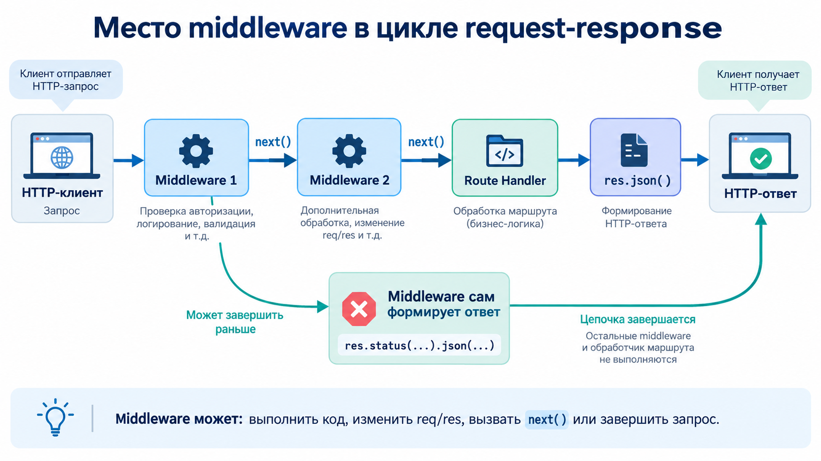
Место middleware в цикле request-response

Slide 9
Три параметра middleware-функции
function middleware(req, res, next) {
// промежуточная обработка
}
Что важно
• req — объект HTTP-запроса.
• res — объект HTTP-ответа.
• next — функция передачи управления следующему middleware или обработчику.
• Имена параметров req и res являются соглашением, а next важно использовать по назначению.
РО 4.2 • Express.js • Middleware
09

Slide 10
Первый собственный middleware
app.use((req, res, next) => {
console.log(req.method, req.url);
next();
});
Что важно
• app.use() подключает middleware к приложению.
• Функция выполняется при поступлении запроса.
• req.method содержит HTTP-метод.
• req.url содержит URL текущего запроса.
• next() передаёт управление следующему элементу цепочки.
РО 4.2 • Express.js • Middleware
10

Slide 11
Middleware и конечный обработчик
Middleware
Route handler
• Выполняет промежуточную работу
• Часто используется для многих маршрутов
• Может вызвать next()
• Может изменить req или res
• Может самостоятельно завершить запрос
• Выполняет основную операцию endpoint
• Связан с конкретным маршрутом
• Обычно формирует окончательный ответ
• Например, получает товар или создаёт заказ
• Часто находится в конце цепочки
РО 4.2 • Express.js • Middleware
11

Slide 12
Учебный вопрос 2. next() и порядок выполнения
Как запрос проходит через последовательность middleware
РО 4.2 • Express.js • Middleware
12

Slide 13
Для чего нужен next()
app.use((req, res, next) => {
console.log("Middleware 1");
next();
});
app.get("/api/products", (req, res) => {
res.json(products);
});
Что важно
• Сначала выполняется middleware.
• После вызова next() Express продолжает обработку запроса.
• Далее может выполниться другое middleware или маршрут.
• Без next() управление дальше автоматически не передаётся.
РО 4.2 • Express.js • Middleware
13

Slide 14
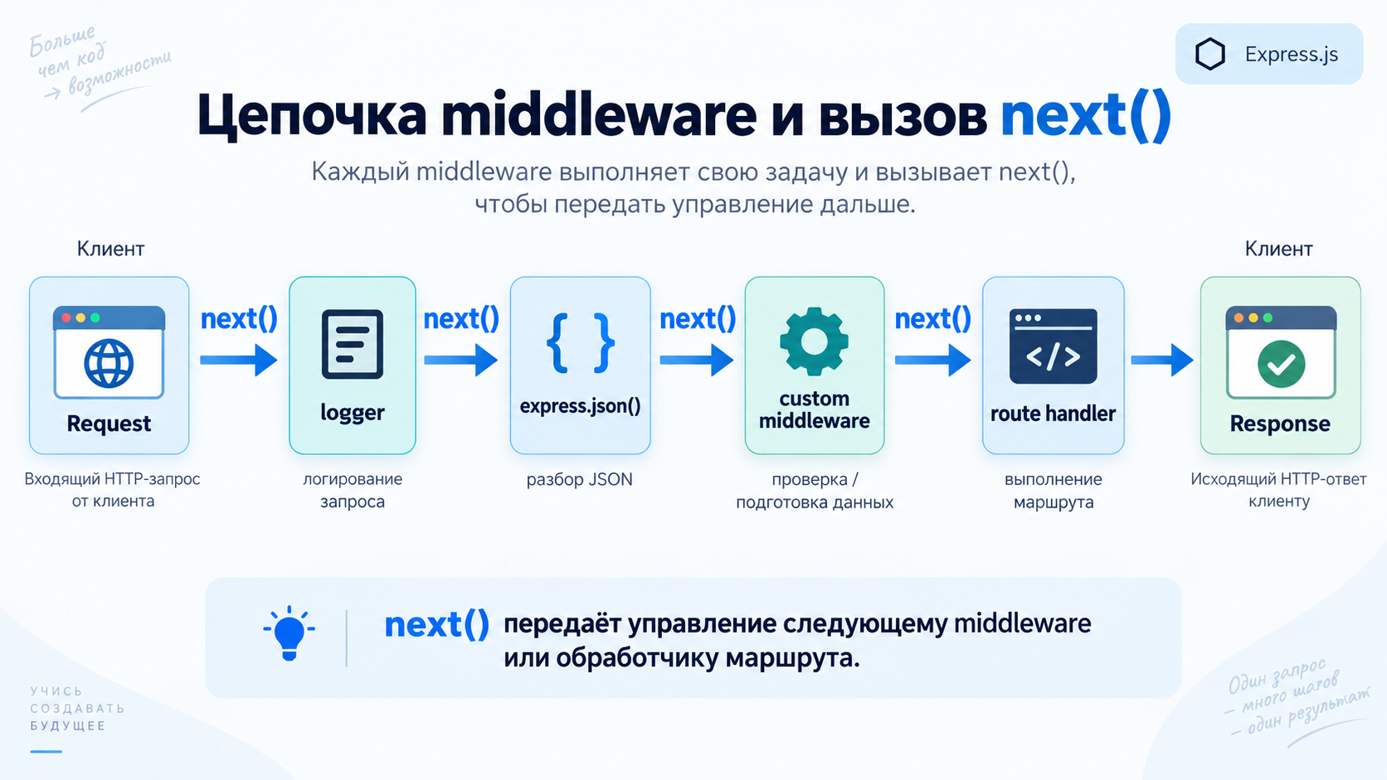
Цепочка middleware и вызов next()

Slide 15
Что произойдёт без next()
• Middleware может не отправить ответ и одновременно не вызвать next().
• В этом случае Express не перейдёт к следующему обработчику.
• Маршрут не будет выполнен.
• Клиент продолжит ожидать завершения запроса.
• Это одна из типичных ошибок при написании middleware.
Главная идея
Middleware должно либо завершить request-response cycle, либо передать управление дальше.
РО 4.2 • Express.js • Middleware
15

Slide 16
Middleware без next()
Запрос: GET /api/products
app.use((req, res, next) => {
console.log("Request received");
// next() отсутствует
});
app.get("/api/products", (req, res) => {
res.json(products);
});
Результат
Маршрут GET /api/products не будет достигнут.
Пояснение
• Первое middleware получает запрос, но не завершает его и не передаёт управление дальше.
РО 4.2 • Express.js • Middleware
16

Slide 17
Middleware может завершить запрос
app.use((req, res, next) => {
const maintenance = true;
if (maintenance) {
return res.status(503).json({
message: "Service temporarily unavailable"
});
}
next();
});
Что важно
• Middleware не обязано всегда вызывать next().
• Если условие выполнено, оно может сразу отправить ответ.
• После res.json() переход к маршруту больше не требуется.
• return помогает явно завершить выполнение текущей функции.
РО 4.2 • Express.js • Middleware
17

Slide 18
Два варианта завершения middleware
Продолжить обработку
Остановить обработку
• Выполнить промежуточную работу
• Не отправлять окончательный ответ
• Вызвать next()
• Передать запрос дальше
• Обнаружить условие для остановки
• Сформировать HTTP-статус
• Отправить ответ через res
• Не вызывать next()
РО 4.2 • Express.js • Middleware
18

Slide 19
Порядок подключения имеет значение
• Express обрабатывает middleware и маршруты в порядке их регистрации.
• Middleware, объявленное раньше маршрута, может обработать запрос до него.
• Middleware, объявленное после маршрута, не выполнится для запроса, который уже получил ответ.
• Поэтому глобальные middleware обычно подключаются до routers.
• Порядок формирует фактическую цепочку обработки.
РО 4.2 • Express.js • Middleware
19

Slide 20
Последовательность выполнения
app.use((req, res, next) => {
console.log("1. Logger");
next();
});
app.use(express.json());
app.use((req, res, next) => {
console.log("2. Request prepared");
next();
});
app.use("/api/products", productRoutes);
РО 4.2 • Express.js • Middleware
20

Slide 21
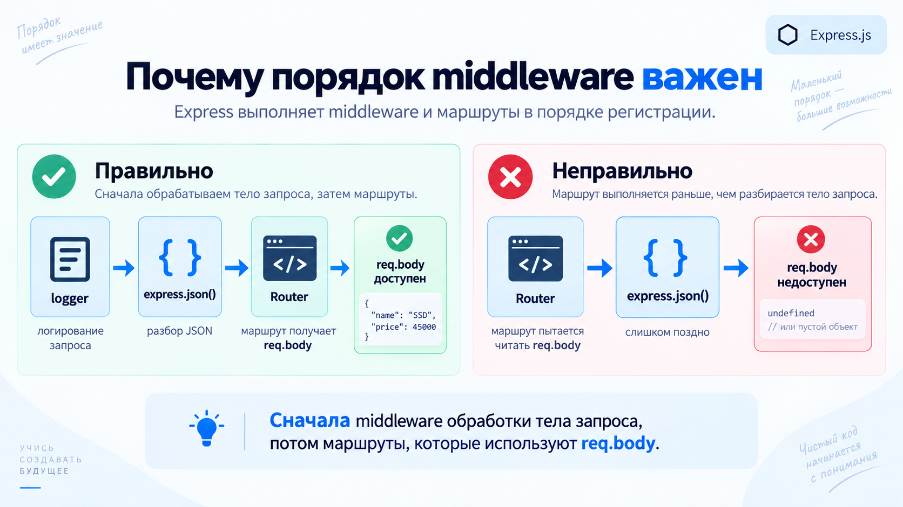
Почему порядок middleware важен

Slide 22
Учебный вопрос 3. Область действия middleware
Глобальная обработка, отдельный путь и конкретный Router
РО 4.2 • Express.js • Middleware
22

Slide 23
Application-level middleware
app.use((req, res, next) => {
console.log(`${req.method} ${req.url}`);
next();
});
Что важно
• Middleware подключено к основному объекту app.
• Путь в app.use() не указан.
• Поэтому функция будет запускаться для входящих запросов приложения.
• Так удобно реализовывать общее логирование.
РО 4.2 • Express.js • Middleware
23

Slide 24
Middleware только для определённого пути
app.use("/api/products", (req, res, next) => {
console.log("Products request");
next();
});
Что важно
• Первый аргумент app.use() задаёт mount path.
• Middleware применяется к запросам, проходящим через /api/products.
• Запросы к другим частям приложения не используют эту функцию.
• Это позволяет ограничивать область действия middleware.
РО 4.2 • Express.js • Middleware
24

Slide 25
Уровни подключения middleware
Способ | Область действия | Пример
app.use(middleware) | Приложение | Общее логирование
app.use("/api/products", middleware) | URL-префикс | Обработка запросов товаров
router.use(middleware) | Один Router | Обработка routes ресурса
router.get("/", middleware, handler) | Один маршрут | Проверка перед handler
РО 4.2 • Express.js • Middleware
25

Slide 26
Middleware для конкретного маршрута
function logRequest(req, res, next) {
console.log("Products requested");
next();
}
router.get("/", logRequest, (req, res) => {
res.json(products);
});
Что важно
• Маршрут может получать несколько функций-обработчиков.
• Сначала выполняется logRequest.
• next() передаёт управление следующей функции маршрута.
• Последняя функция формирует JSON-ответ.
РО 4.2 • Express.js • Middleware
26

Slide 27
Router-level middleware
• Middleware можно подключить непосредственно к Express Router.
• Для этого используется router.use().
• Такое middleware действует только внутри конкретного Router.
• Например, Product Router и Order Router могут иметь разные промежуточные проверки.
• Это сохраняет модульность структуры проекта.
РО 4.2 • Express.js • Middleware
27

Slide 28
Middleware внутри Product Router
const router = express.Router();
router.use((req, res, next) => {
console.log("Product Router");
next();
});
router.get("/", getProducts);
router.get("/:id", getProductById);
Что важно
• router.use() применяется к маршрутам данного Router.
• GET /api/products проходит через middleware.
• GET /api/products/15 также проходит через него.
• Маршруты других routers не затрагиваются.
РО 4.2 • Express.js • Middleware
28

Slide 29
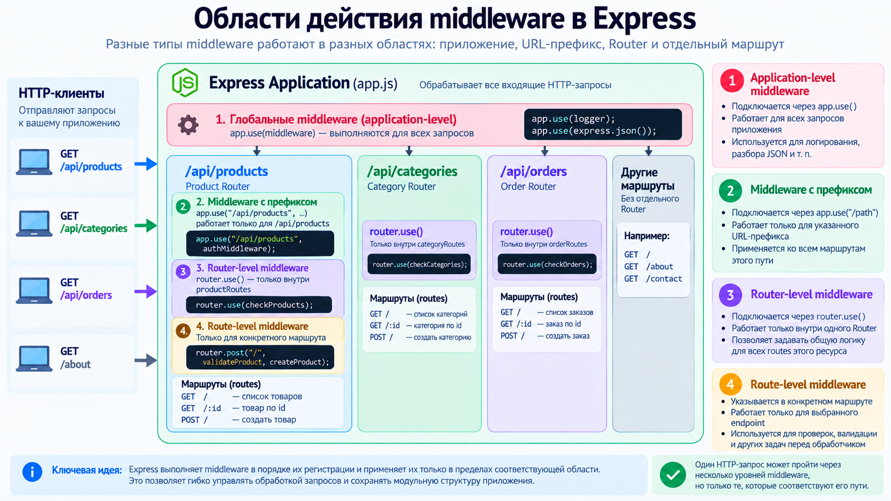
Области действия middleware в Express

Slide 30
Учебный вопрос 4. Встроенные middleware Express
Готовые функции для типовых задач обработки запросов
РО 4.2 • Express.js • Middleware
30

Slide 31
Встроенные middleware
express.json()
express.urlencoded()
express.static()
Разбирает входящие HTTP-запросы с JSON payload.
Разбирает данные формы в формате application/x-www-form-urlencoded.
Отдаёт клиенту статические файлы из указанного каталога.
express.text() / raw()
Позволяют принимать текстовое содержимое или необработанный Buffer.
РО 4.2 • Express.js • Middleware
31

Slide 32
express.json()
app.use(express.json());
app.post("/api/products", (req, res) => {
console.log(req.body);
res.status(201).json(req.body);
});
Что важно
• express.json() является middleware.
• Оно анализирует JSON-тело входящего запроса.
• После успешного разбора данные доступны через req.body.
• Middleware подключается до маршрутов, которые используют тело запроса.
РО 4.2 • Express.js • Middleware
32

Slide 33
express.urlencoded()
app.use(express.urlencoded({ extended: true }));
app.post("/form", (req, res) => {
res.json(req.body);
});
Что важно
• Используется для URL-encoded данных.
• Такой формат традиционно применяется HTML-формами.
• Разобранные значения также становятся доступны через req.body.
• В REST API с JSON чаще используется express.json().
РО 4.2 • Express.js • Middleware
33

Slide 34
express.static()
app.use(express.static("public"));
Что важно
• Middleware позволяет отдавать статические файлы.
• Каталог public может содержать HTML, CSS, JavaScript и изображения.
• Если public содержит файл logo.png, Express может вернуть его по HTTP.
• Для полноценного REST API static используется реже, но полезен для веб-приложений.
РО 4.2 • Express.js • Middleware
34

Slide 35
Какой встроенный middleware выбрать
Middleware | Входные данные | Типичный результат
express.json() | application/json | req.body как объект
express.urlencoded() | URL-encoded form data | req.body с полями формы
express.text() | text/plain | req.body как строка
express.raw() | Бинарные данные | req.body как Buffer
express.static() | Запрос файла | Статический файл
РО 4.2 • Express.js • Middleware
35

Slide 36
Учебный вопрос 5. Создание собственных middleware
Выносим повторяющуюся обработку запроса в отдельные функции
РО 4.2 • Express.js • Middleware
36

Slide 37
Middleware для логирования запросов
function logger(req, res, next) {
console.log(
new Date().toISOString(),
req.method,
req.originalUrl
);
next();
}
Что важно
• Функция имеет стандартные параметры req, res, next.
• Дата позволяет определить время запроса.
• req.method показывает HTTP-метод.
• req.originalUrl содержит исходный URL.
• После логирования запрос продолжает обработку.
РО 4.2 • Express.js • Middleware
37

Slide 38
Добавляем данные в req
function addRequestTime(req, res, next) {
req.requestTime = new Date().toISOString();
next();
}
app.use(addRequestTime);
Что важно
• Middleware может добавлять собственные свойства к req.
• Следующие обработчики смогут использовать requestTime.
• Так данные можно подготовить один раз до выполнения маршрутов.
• После изменения req вызывается next().
РО 4.2 • Express.js • Middleware
38

Slide 39
Используем данные middleware в маршруте
Запрос: GET /api/status
app.get("/api/status", (req, res) => {
res.json({
status: "ok",
requestTime: req.requestTime
});
});
{
"status": "ok",
"requestTime": "2026-09-16T10:30:00.000Z"
}
Пояснение
• Значение requestTime было создано middleware до запуска обработчика маршрута.
РО 4.2 • Express.js • Middleware
39

Slide 40
Middleware может проверить условие
function checkApiKey(req, res, next) {
const apiKey = req.get("x-api-key");
if (apiKey !== "college-demo") {
return res.status(403).json({
message: "Access denied"
});
}
next();
}
Что важно
• Middleware читает HTTP-заголовок x-api-key.
• При неправильном значении обработка завершается статусом 403.
• При успешной проверке вызывается next().
• Это учебный пример проверки условия, а не полноценная система аутентификации.
РО 4.2 • Express.js • Middleware
40

Slide 41
Применяем проверку только к одному маршруту
router.post(
"/",
checkApiKey,
(req, res) => {
res.status(201).json(req.body);
}
);
Что важно
• Сначала Express запускает checkApiKey.
• Если проверка не пройдена, handler не выполняется.
• Если middleware вызывает next(), управление переходит к handler.
• Так маршрут получает дополнительный этап обработки без изменения основной логики.
РО 4.2 • Express.js • Middleware
41

Slide 42
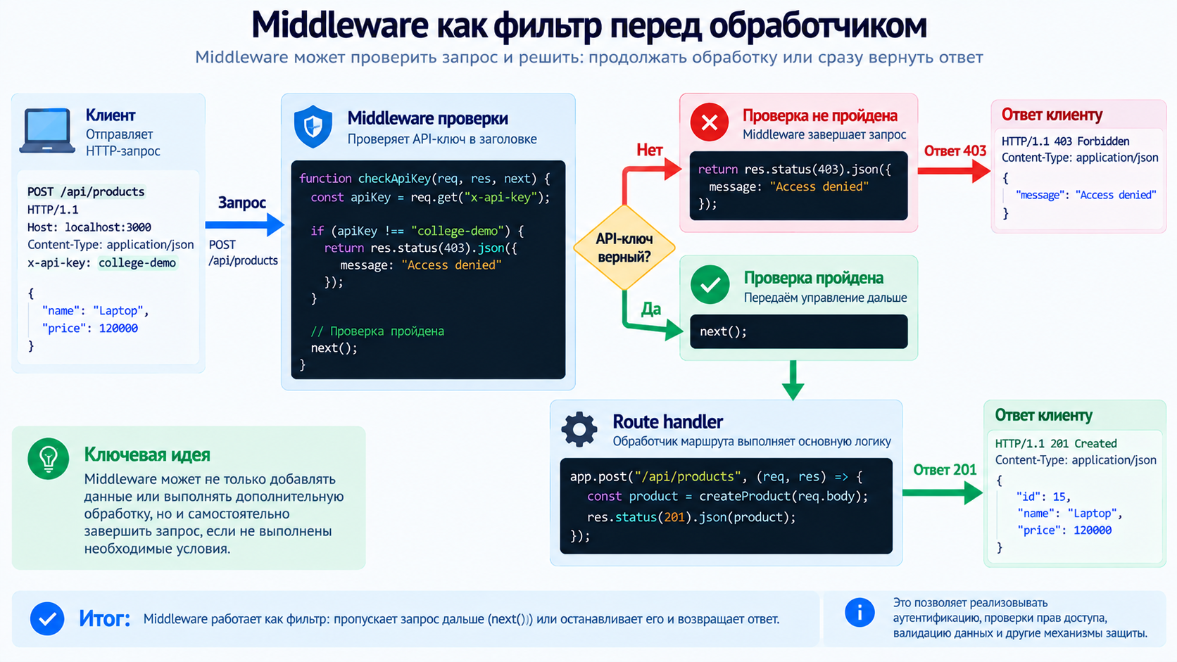
Middleware как фильтр перед обработчиком

Slide 43
Именованные middleware удобно переиспользовать
• Анонимный middleware удобен для небольшого локального действия.
• Повторяющуюся логику лучше оформить именованной функцией.
• Одну функцию можно подключить к нескольким маршрутам или routers.
• Большие middleware можно вынести в отдельные модули.
• Это уменьшает дублирование кода и делает назначение функций понятнее.
РО 4.2 • Express.js • Middleware
43

Slide 44
Выносим logger в отдельный файл
export default function logger(req, res, next) {
console.log(
req.method,
req.originalUrl
);
next();
}
РО 4.2 • Express.js • Middleware
44

Slide 45
Подключаем собственный middleware
import logger from "./middleware/logger.js";
const app = express();
app.use(logger);
app.use(express.json());
app.use("/api/products", productRoutes);
Что важно
• Middleware импортируется как обычный ES Module.
• logger подключается глобально через app.use().
• После него подключается обработка JSON.
• Затем подключаются routers.
• Последовательность отражает порядок обработки запроса.
РО 4.2 • Express.js • Middleware
45

Slide 46
Существуют и сторонние middleware
• Express можно расширять пакетами из npm.
• Например, middleware может реализовывать логирование, CORS, загрузку файлов или работу с cookies.
• Сторонний middleware обычно устанавливается как зависимость и подключается через app.use().
• Перед использованием стороннего пакета необходимо изучить его документацию.
• На следующих занятиях мы будем использовать middleware для конкретных задач приложения.
РО 4.2 • Express.js • Middleware
46

Slide 47
Error-handling middleware — особый тип
app.use((err, req, res, next) => {
res.status(500).json({
message: "Internal server error"
});
});
Что важно
• Middleware для обработки ошибок отличается сигнатурой и принимает четыре параметра: err, req, res, next.
• Такой middleware предназначен для централизованной обработки ошибок.
• Он обычно размещается после обычных маршрутов и middleware.
• Подробно обработку ошибок рассмотрим в отдельной теме.
РО 4.2 • Express.js • Middleware
47

Slide 48
Мини-практика
Добавьте в Internet Shop API несколько middleware и проследите порядок их выполнения.
Задание
Критерии проверки
• Создать глобальный logger для метода и URL
• Создать middleware addRequestTime и добавить req.requestTime
• Подключить express.json() до маршрутов
• Создать middleware checkApiKey для POST /api/products
• Проверить запрос с правильным и неправильным x-api-key
• Переставить middleware и проследить изменение порядка выполнения
• Все запросы фиксируются logger
• В обработчике доступно req.requestTime
• JSON доступен через req.body
• POST без правильного ключа возвращает 403
• POST с правильным ключом доходит до обработчика
• Студент может объяснить роль next()
РО 4.2 • Express.js • Middleware
48

Slide 49
Контрольные вопросы
1
6
6. Почему порядок подключения middleware имеет значение?
1. Что называется middleware в Express.js?
2
2. Какие три основных параметра получает обычная middleware-функция?
7
7. Чем application-level middleware отличается от Router-level middleware?
3
3. Какие действия может выполнять middleware?
8
8. Для чего используется express.json()?
9. Как middleware может передать дополнительные данные следующему обработчику?
4
4. Для чего используется функция next()?
9
5
5. Что произойдёт, если middleware не отправит ответ и не вызовет next()?
10
10. Чем error-handling middleware отличается от обычной middleware-функции?
РО 4.2 • Express.js • Middleware
49

Slide 50
Итоги занятия
Express-приложение представляет собой последовательность middleware и обработчиков.
1
5
Порядок подключения middleware определяет порядок обработки запроса.
Middleware можно подключать глобально, к определённому пути, Router или отдельному маршруту.
2
Middleware получает доступ к req, res и функции next.
6
Функция может изменить запрос, выполнить дополнительную работу, завершить ответ или передать управление дальше.
Express содержит встроенные middleware, включая express.json(), express.urlencoded() и express.static().
3
7
Собственные middleware позволяют вынести повторяющуюся обработку запросов из маршрутов.
4
next() используется для перехода к следующему элементу цепочки.
8
РО 4.2 • Express.js • Middleware
50

